Slide 1







كبار السن المتمكنون من التكنولوجيا
الوحدة الخامسة: إرسال واستقبال رسائل البريد الالكتروني
ملاحظاتي
أستطيع:
تسجيل الدخول إلى حساب بريدي الإلكتروني.
إرسال الرسائل الإلكترونية والرد عليها وإعادة توجيهها وحذفها.
إرفاق ملف أو صورة برسالة إلكترونية.
التعرّف على الرسائل غير المرغوب فيها أو المشبوهة والإبلاغ عنها.
الدعم
استطيع الحصول على الدعم من:
النقاط الرئيسية المستفادة
أهم ما تعلمته اليوم هو:
خطة العمل الخاصة بي
خلال الأسبوع القادم، سأقوم بـ:
3
2
1

Slide 2











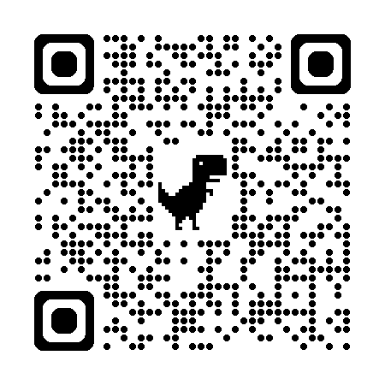
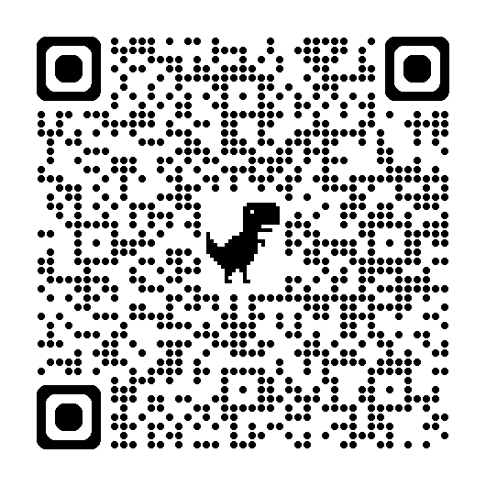
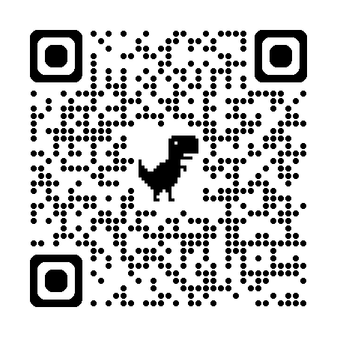
كبار السن المتمكنون من التكنولوجيا
الوحدة الخامسة: إرسال واستقبال رسائل البريد الالكتروني
الأيقونات الرئيسية
قراءة، إرسال، إعادة توجيه وحذف رسائل البريد الإلكتروني
لإرسال بريد إلكتروني:
اختر إنشاء رسالة (أو علامة +)
في خانة "إلى"، اكتب عنوان البريد الإلكتروني للمستلم (مثل: (friend@example.com
أضف موضوع الرسالة
اكتب نص الرسالة
اضغط على أيقونة مشبك الورق لاختيار مرفق (مثل صورة)
اضغط على ارسال (أيقونة طائرة الورق )
الرسائل غير المقروءة تظهر بالخط العريض في صندوق الوارد
لقراءة رسالة: اضغط على الرسالة لفتحها وقراءتها
للرد على رسالة: اضغط على أيقونة الرد > اكتب رسالتك > اضغط إرسال
لإعادة توجيه رسالة: اضغط على أيقونة إعادة التوجيه > اكتب رسالتك > اضغط إرسال
لحذف رسالة: اختر الرسالة > اضغط على أيقونة الحذف
التعرف على الرسائل الإلكترونية المشبوهة
إذا شعرت أن هناك شيئًا غريبًا أو يبدو “جيدًا جدًا ليكون حقيقيًا” — مثل جائزة، استرداد مال، أو تهديد — فغالبًا ما يكون احتيالًا.
لا تفتح أي روابط أو تحميل مرفقات من رسائل لا تثق بها.
إذا لم تكن متأكدًا، يمكنك الاتصال بالشركة مباشرة قبل فتح أي شيء مشبوه.
الشركة الحقيقية (مثل بنكك أو (Telstra لن تطلب منك كلمة المرور عبر البريد الإلكتروني أبدًا.
ما هو البريد الإلكتروني؟
البريد الإلكتروني هو وسيلة لإرسال واستقبال الرسائل المكتوبة، والصور، والملفات، والروابط باستخدام الإنترنت.
يمكنك استخدام البريد الإلكتروني من أجل:
البقاء على تواصل مع العائلة والأصدقاء
استلام الفواتير أو تذكيرات بالمواعيد
الاشتراك في النشرات الإخبارية أو إنشاء حسابات
التواصل مع الشركات أو المؤسسات
لاستخدام البريد الإلكتروني، ستحتاج إلى:
عنوان بريد إلكتروني
إمكانية الوصول إلى جهاز (كمبيوتر، جهاز تابلت، أو هاتف ذكي)
اتصال بالإنترنت
إنشاء عنوان بريد إلكتروني
لإنشاء عنوان بريد إلكتروني مجاني وحساب جيميل:
اذهب إلى موقع www.gmail.com
اختر "إنشاء حساب"
اتبع الخطوات والتعليمات
تسجيل الدخول إلى حساب بريدك الإلكتروني
إذا كان لديك عنوان بريد إلكتروني بالفعل، يمكنك تسجيل الدخول إلى حسابك باستخدام متصفح الإنترنت أو التطبيق.
افتح موقع أو تطبيق مزوّد البريد الإلكتروني، ثم أدخل عنوان بريدك الإلكتروني وكلمة المرور.
رسالة جديدة
إرسال
الرد
الرد على الجميع
  اعادة توجيه
  حذف
  مرفق
دليل المستخدم
امسح رمز الاستجابة السريعة (باستخدام الكاميرا) أو اضغط على الرابط
جيميل للمبتدئين
الأمان الإلكتروني
ما يحدث لحساباتك الرقمية بعد وفاتك
خدمة نيو ساوث ويلز
البدء في إعداد وصية

